Slide 1
Klassiek bloemwerk
Vorm leerjaar 1

Slide 2
cascadeboeket
Klassieke cascade bruidsboeketten waren populair in de jaren tachtig, maar maken een comeback in 2017. de nieuwe versies bestaan uit losgebonden boeketten van verschillende bloemen, sommigen tot op de grond

Slide 3
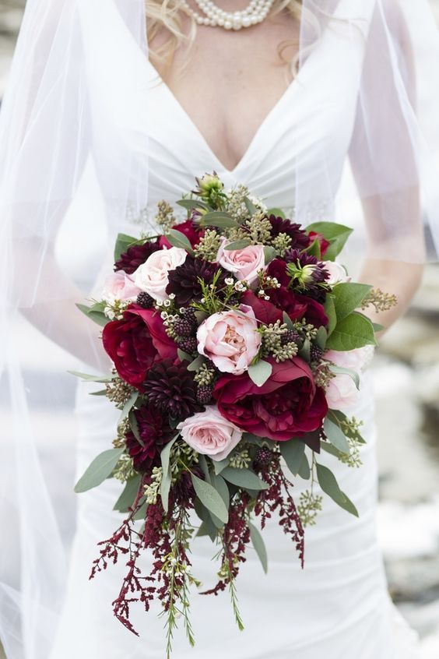
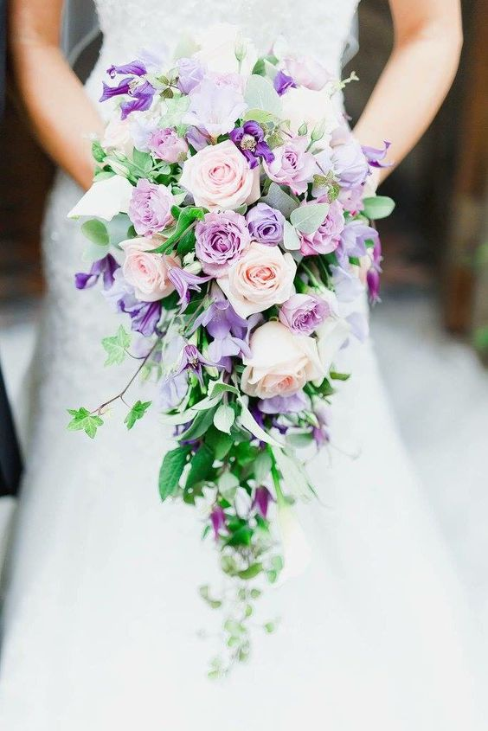
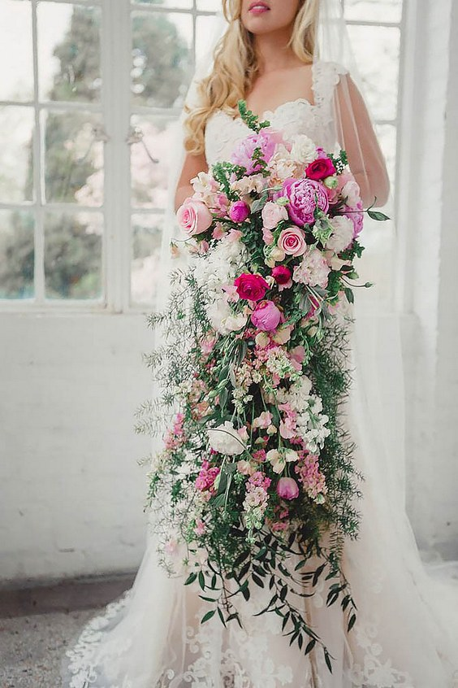

Slide 4
Guirlande
In de oudheid werden tempels versierd met guirlandes (slingers) van bloemen, bladeren ( klimop) of vruchten.
De horizontale, enigszins doorhangende slinger noemen we een ‘guirlande’.

Slide 5
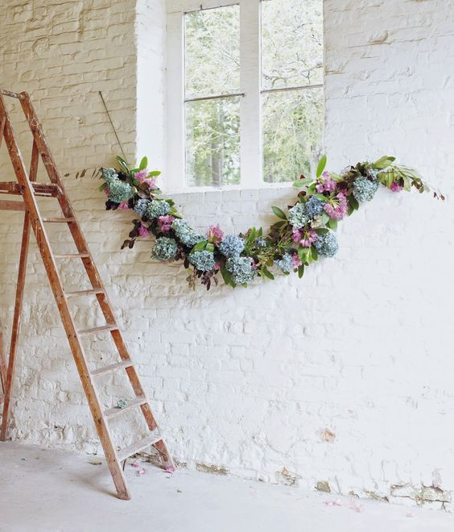
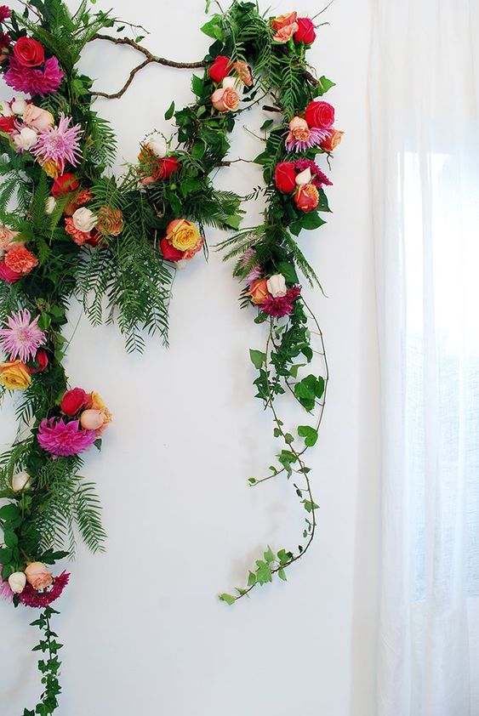

Slide 6
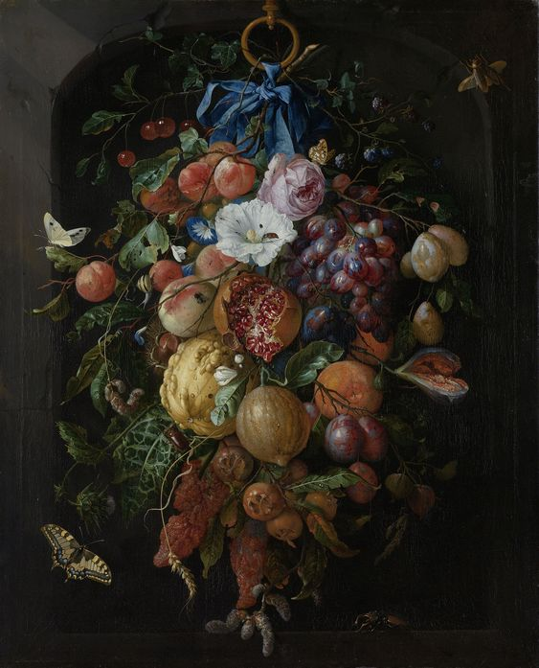
festoen
Korte verticaal neerhangende vorm een ‘festoen’

Slide 7
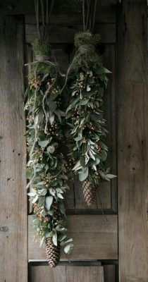
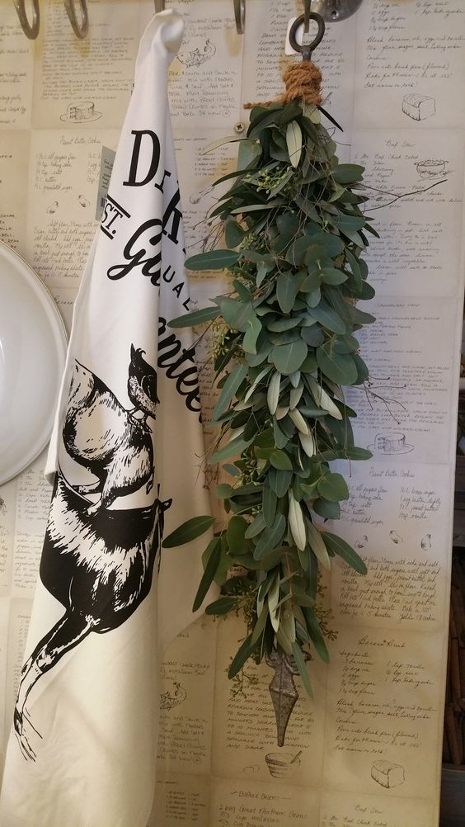
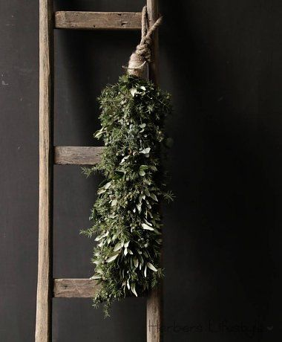

Slide 8
millefleur
Millefleurs betekent letterlijk "duizend bloemen“
levendiger en speelser dan de Biedermeier.

Slide 9
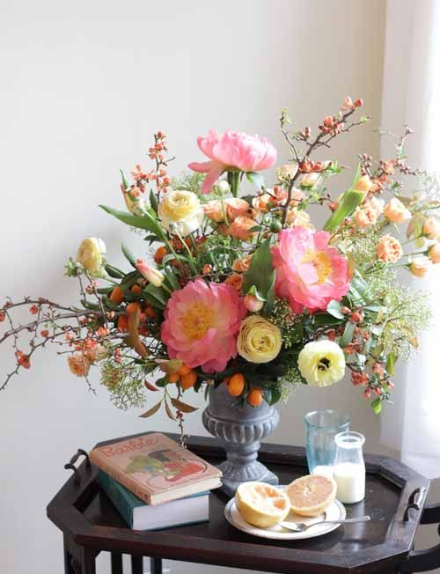
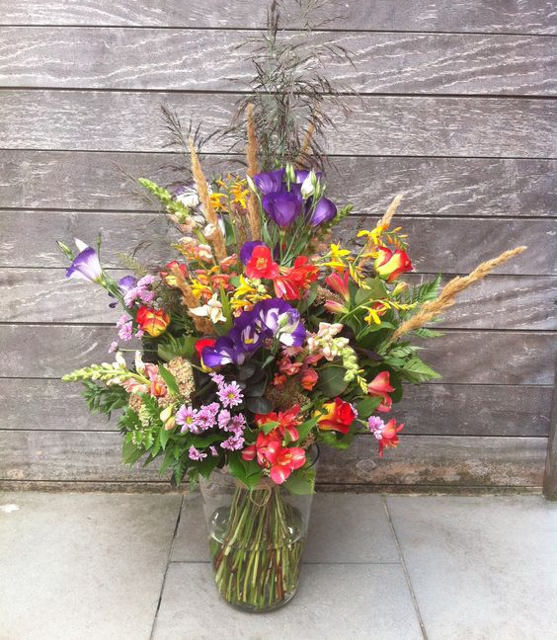

Slide 10
biedermeier
ronde bloemrijk arrangement gemaakt in een schaal of een vaas. De Biedermeier wordt gemaakt van kortstelige ronde bloemen die samen een compacte halve bol vormen.

Slide 11
